Slide 1
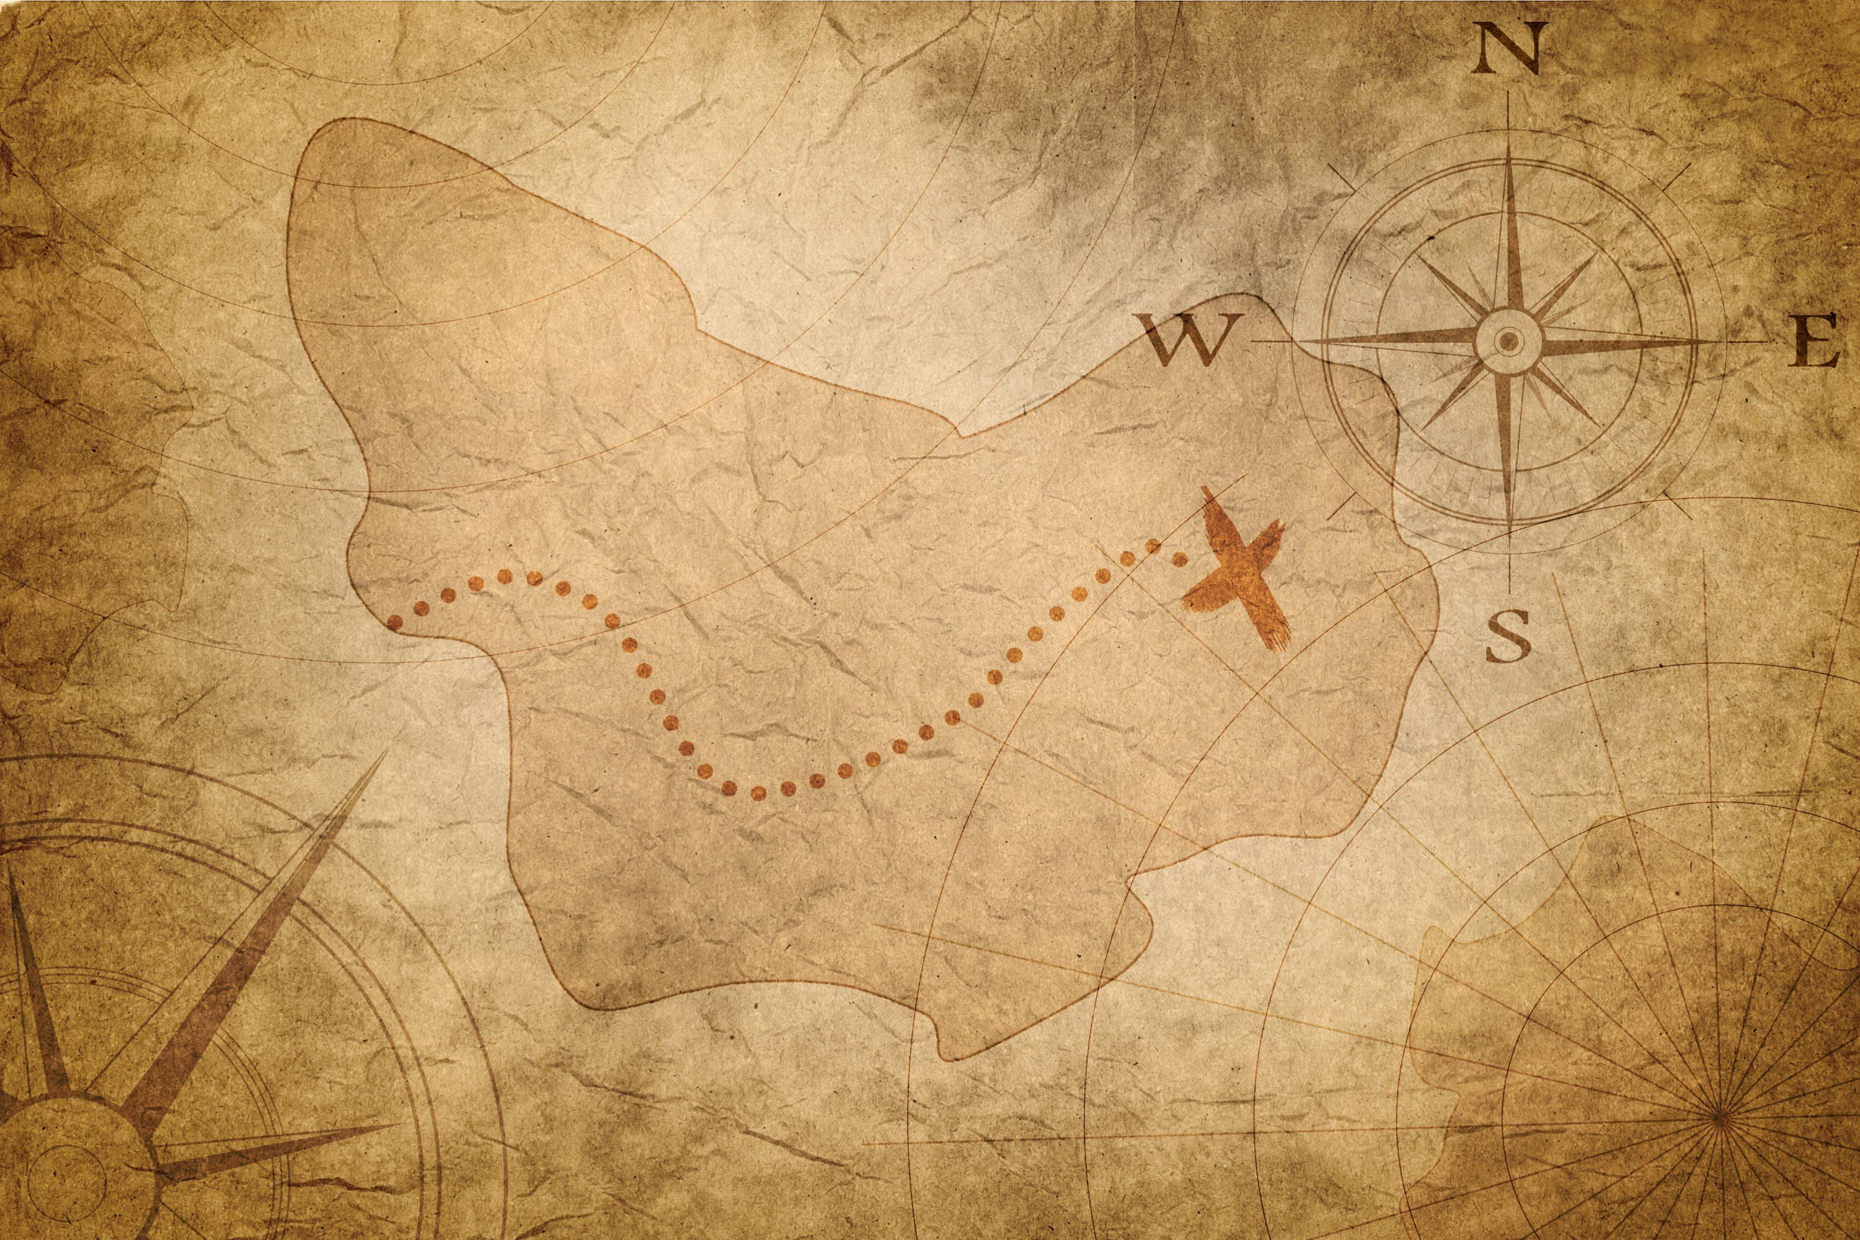

Slide 4
Dit komt omdat vroeger veel mensen over de hele wereld reisden.
Omdat ze dat bijvoorbeeld:
leuk vonden
moesten voor werk
Of omdat ze hun land noodgedwongen moesten verlaten door bijvoorbeeld een oorlog.
Doordat zoveel mensen reisden, lijken nu stiekem best heel veel talen een beetje op elkaar.
Dat kun je bijvoorbeeld zien aan het volgende woord:
Talen reizen

Slide 5
Arabisch – Qahwa (قهوة)
Grieks – Kafes (καφές)
Pools - Kawa
Zweeds – Kaffe
Bulgaars – Kaoe (кафе)
Mandarijn - Ka Fei (咖啡)
Hongaars - Kávé
Roemeens - Cafea
Duits - Kaffee
Swahili - Kahawa
Engels - Coffee
Japans – Kohi (コーヒー)
Spaans - Cafe
Fins - Kahvia
Thais – Cafeoh (กาแฟ)
Turks - Kahve
Vietnamees - Cà Phê
IJslands – Kaffi

Slide 6
Stap 1 Werk in tweetallen. Bekijk de lijst van woorden eens. Welk Nederlands woord hoort hierbij? En hoe zou het komen dat juist dit woord in zoveel landen zo op elkaar lijkt?
Stap 2 Zoek de landen op de wereldkaart. Gebruik eventueel een atlas. Schrijf er het woord bij uit de lijst en trek een pijl naar t land.
Stap 3 Kijk nu samen eens goed naar de wereldkaart: Wat valt je op?

Slide 7
Arabisch – Qahwa (قهوة)
Grieks – Kafes (καφές)
Pools - Kawa
Zweeds – Kaffe
Bulgaars – Kaoe (кафе)
Mandarijn - Ka Fei (咖啡)
Hongaars - Kávé
Roemeens - Cafea
Duits - Kaffee
Swahili - Kahawa
Engels - Coffee
Japans – Kohi (コーヒー)
Spaans - Cafe
Fins - Kahvia
Thais – Cafeoh (กาแฟ)
Turks - Kahve
Vietnamees - Cà Phê
IJslands – Kaffi

Slide 8
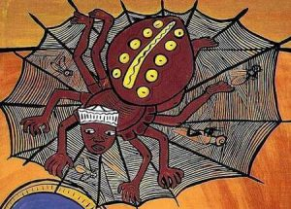
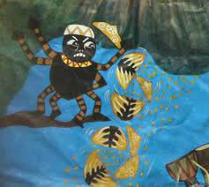
Naast talen, reizen ook volksverhalen.
Bijvoorbeeld het verhaal over de spin Anansi.
West-Afrika
Nederlandse Antillen
Suriname
Nederland

Slide 9
Veel verhalen zijn overgewaaid naar ons land. Waar komen de
volgende verhalen vandaan?
Roodkapje
Frankrijk

Slide 10
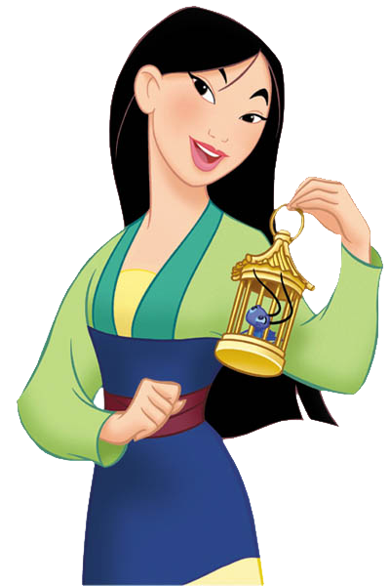
Veel verhalen zijn overgewaaid naar ons land. Waar komen de
volgende verhalen vandaan?
Mulan
China

Slide 11
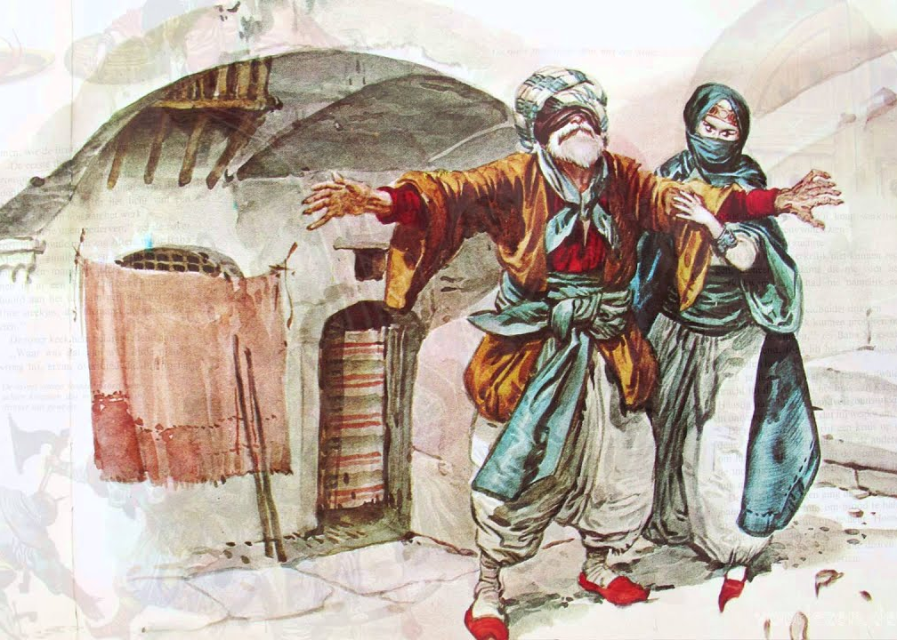
Veel verhalen zijn overgewaaid naar ons land. Waar komen de
volgende verhalen vandaan?
Ali Baba
en de 40 rovers
Iran (vroeger Perzische Rijk)

Slide 12
In alle volksverhalen en sprookjes zitten wijze lessen.
Roodkapje heeft geleerd om altijd goed naar haar ouders te luisteren en in Mulan zit de les dat je jezelf moet zijn, ondanks wat anderen daarvan vinden.

Slide 13
Stap 1 Zoek op internet of in een boek een sprookje of volksverhaal uit je eigen cultuur. Of kies juist een verhaal uit een andere cultuur die je nog niet zo goed kent. Lees het verhaal en bedenk wat de wijze les is.
Stap 2 Schrijf deze wijze les op een poster. Dit mag je doen in de taal die jij goed spreekt of kunt.
Stap 3 Beeld op de poster deze wijze les uit. Schilder of teken wat je erbij vindt passen. Bijvoorbeeld: de omgeving en de personages uit het verhaal.
Stap 4 Laat duidelijk op de poster zien uit welke cultuur of welk land dit verhaal komt. Zet er de naam van het land bij en teken de nationale vlag.
Stap 5 Hang de posters op in de klas!

